Slide 1
Cluster Abris & AME RD Congo Réponse Nord-Kivu
La réponse Abri & AME constitue la première ligne de Protection, essentielle pour préserver l’intégrité et la dignité des personnes affectées par les conflits et/ou les catastrophes naturelles.
Janvier - Mai 2025

Slide 2
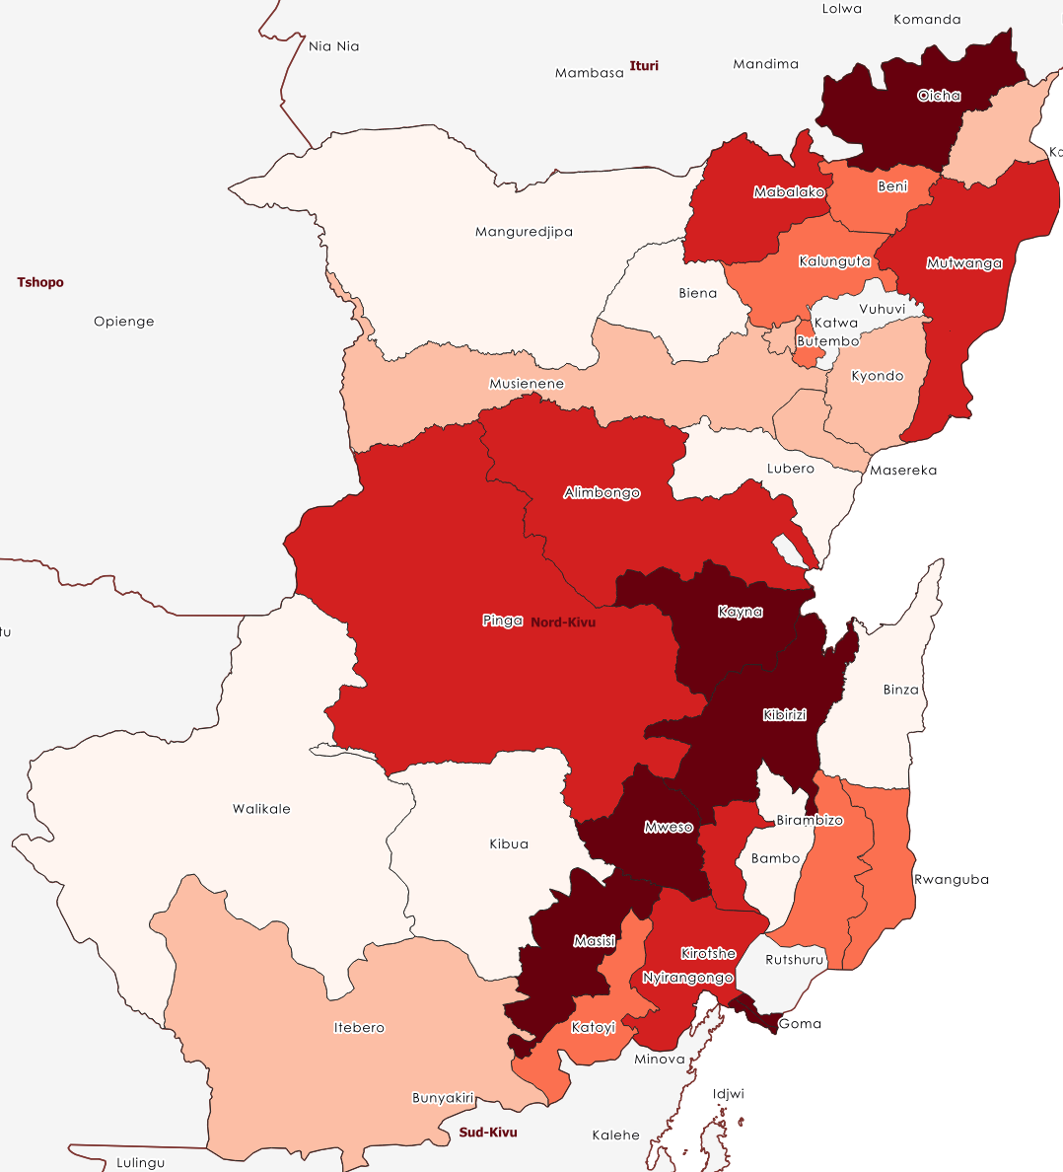
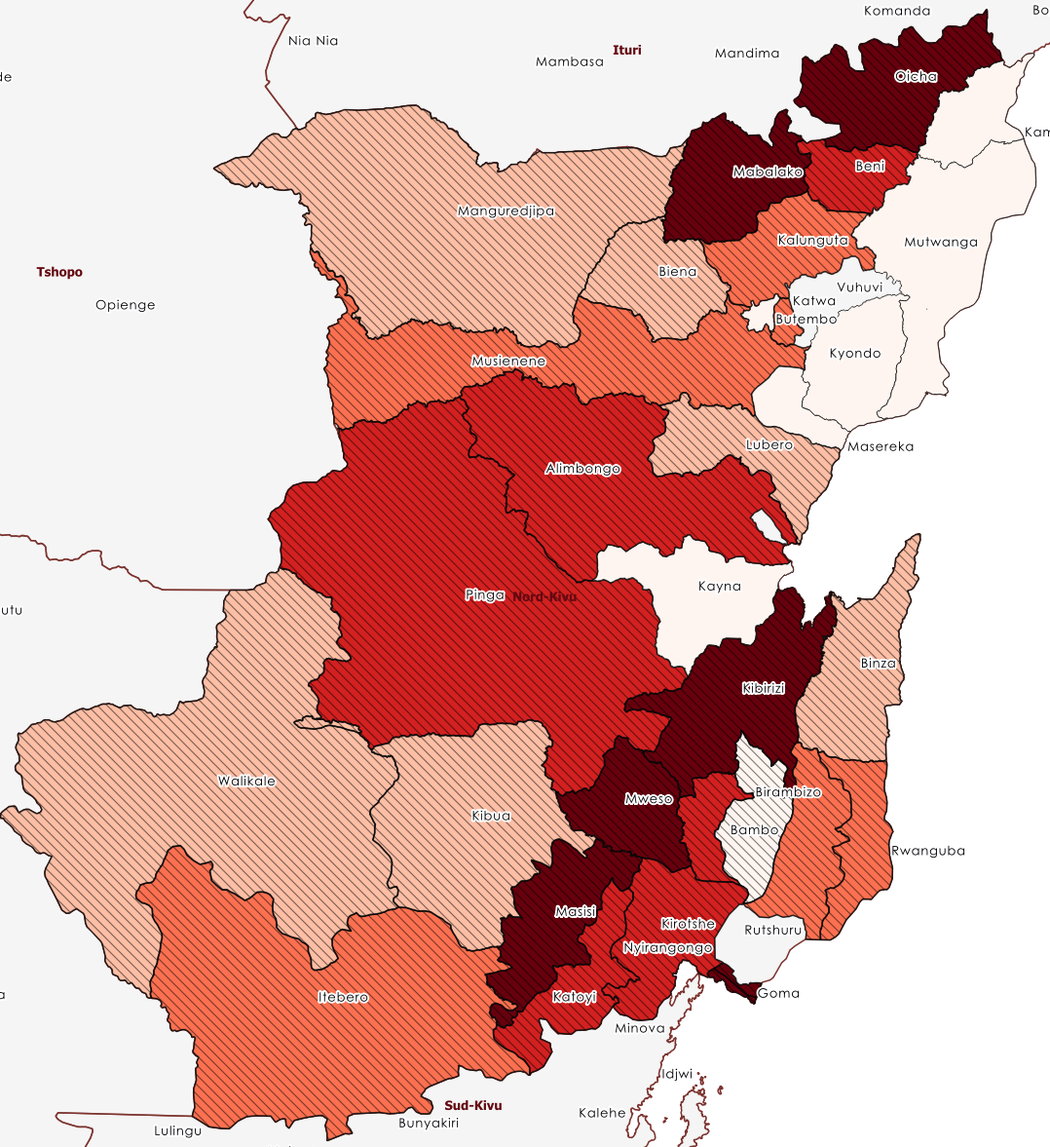
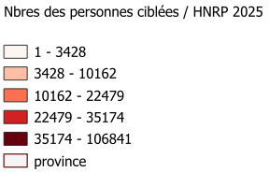

APERÇU DES CHIFFRES CLÉS – HNRP 2025
Zones de santé CIBLÉES
Zones de santé CIBLÉES REPRIORISÉES

Slide 3



Chiffres clés/Defis
Près de 70 % des déplacés sortis des sites et centres collectifs ont tenté de regagner leur localité d’origine, tandis que 28 % se sont installés dans des zones de déplacement secondaire entre autres faute de conditions sûres ou de moyens pour poursuivre le trajet.
ABRIS
AME
Environ 80 % des ménages affectées en sévérité 3-4 (abris critiques / très critiques)
30 % des maisons entièrement détruites, 50 % lourdement endommagées dans les localités de retour / déplacement secondaire
70 % des familles partagent une seule pièce (> 6 pers./pièce)
70 % des PDI/retournés logent et dépendent de familles d’accueil déjà vulnérables
53 % des familles retournées signalent un litige foncier (Logement, Terre et Propriété/LTP), dont 80 % pour occupation illégale ou secondaire des parcelles ou habitations
Près de 90 % des familles évaluées affichent une sévérité 3 ou 4 pour les articles ménagers essentiels (AME/NFI)
70–90 % des familles affectées sans nattes, couvertures, ustensiles de cuisine ni jerrycans ;
65 % des ménages hébergés chez des familles d’accueil partagent le même matelas ou dorment à même le sol
Hausse de prix de 35–45 % sur certains articles AME (couvertures et nattes) le long des axes des zones hotspots (Kitshanga-Masisi et Rutshuru-Tongo), faute de corridor logistique ouvert

Slide 4



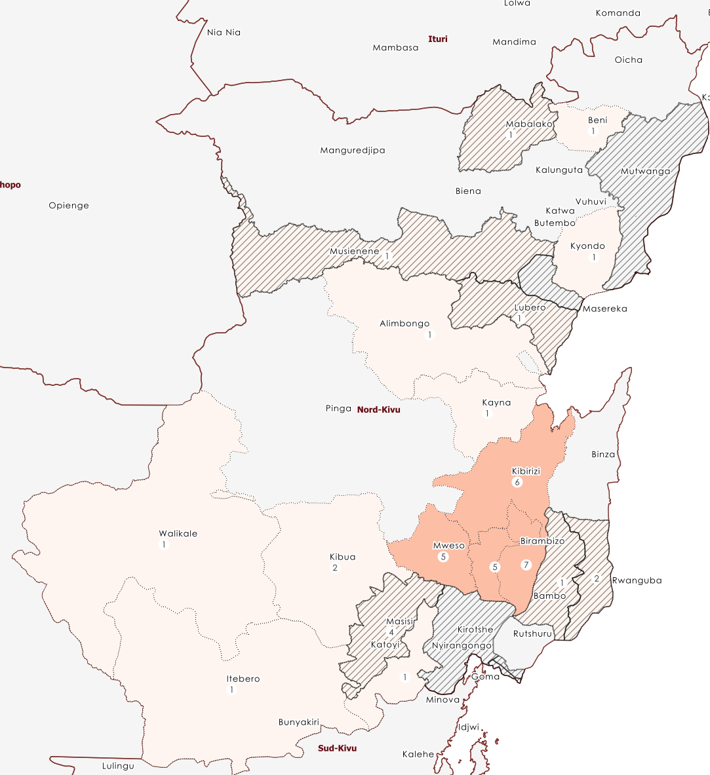

Priorisation, Réponse et Positionnement des Acteurs
46
12
934 328
# Alertes reçues
# Alertes évaluées
Personnes affectées
Zones de santé alertes confirmées avec réponse Abris et AME
12
# Zones des santés couverts
Par une réponse Abris & AME
Zones de santé alertées couvertes par une réponse Abris et AME

Slide 5
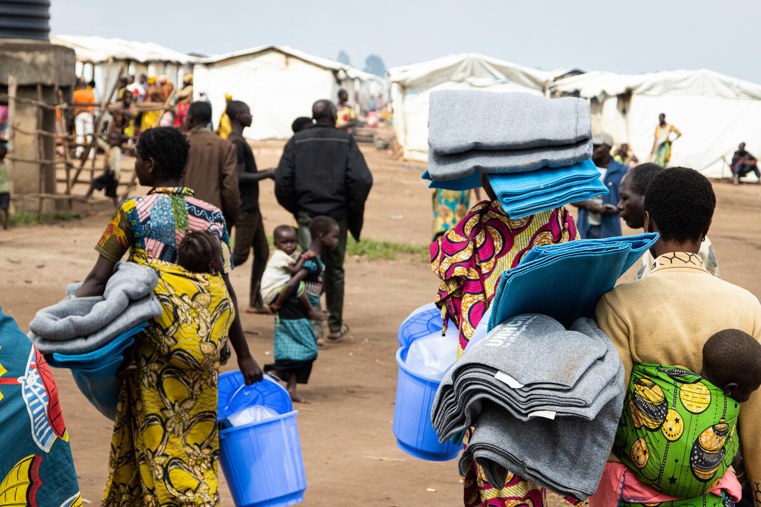
Sans action urgente, environ 70 % des personnes affectées en zones de retour et de déplacement, —les plus vulnérables—resteront confinées sous des abris de fortune et inadéquats, incapables de mener les tâches domestiques les plus élémentaires ; leur exposition aux maladies respiratoires et hydriques, à l’exploitation et aux violences basées sur le genre s’aggravera inexorablement.
NOUS VOUS REMERCIONS POUR VOTRE SOUTIEN CONTINU!!!

